Slide 1


FEATURE STORE
SELEZNEV ARTEM SENIOR DE @ SBER

Slide 2
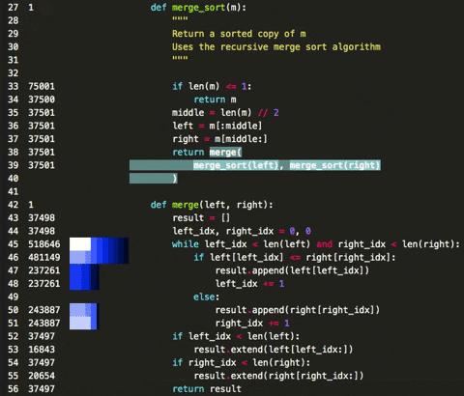
HEARTREATE
https://github.com/alexmojaki/heartrate

Slide 3
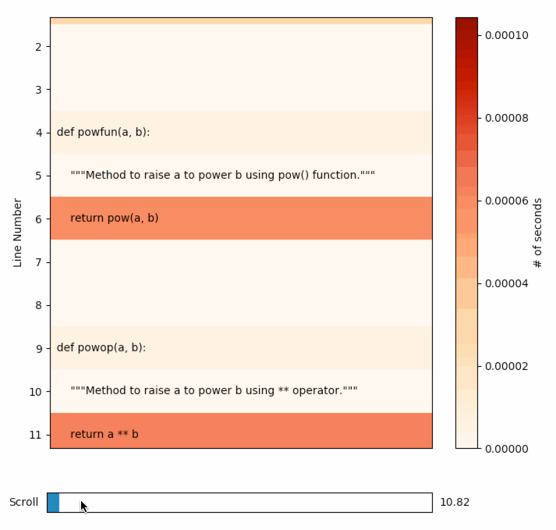
PYHEAT
https://github.com/csurfer/pyheat

Slide 4
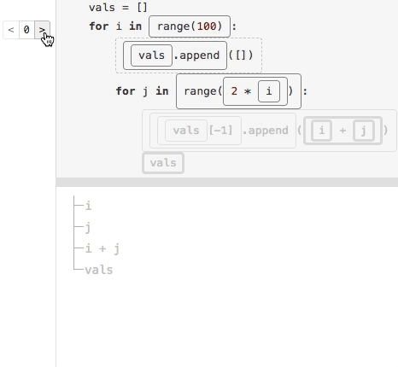
BIRDSEYE
https://github.com/alexmojaki/birdseye

Slide 5

НА СЕГОДНЯ
Фиксация данных для DS pipeline
FEATURE STORE

Slide 6

НА СЕГОДНЯ
Фиксация данных для DS pipeline
FEATURE STORE

Slide 7

GREAT EXPECTATIONS

Slide 8
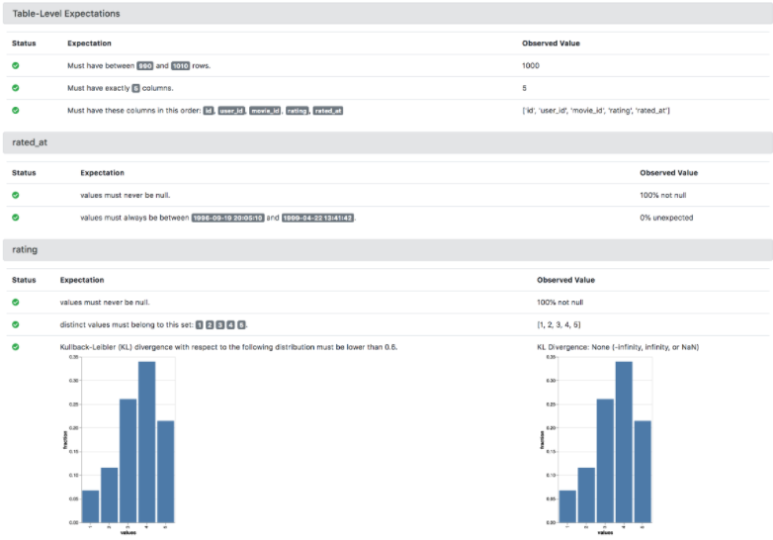
GE
Сохранение и документирование статистики
Test | CI процесс
https://greatexpectations.io/

Slide 9
GE
Документированные
Тестированные
Стабильные
https://greatexpectations.io/

Slide 10
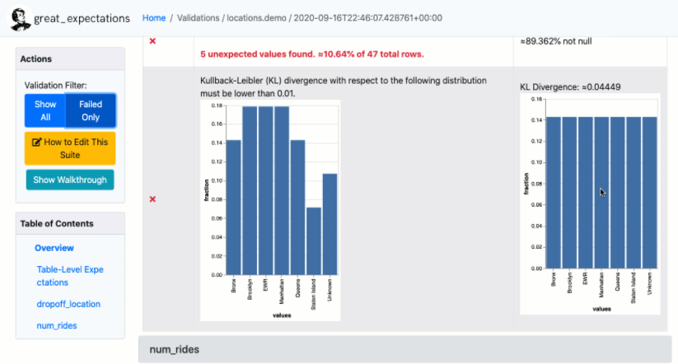
GE ACTION

Slide 11
GE ACTION
https://github.com/great-expectations/great_expectations_action

Slide 12
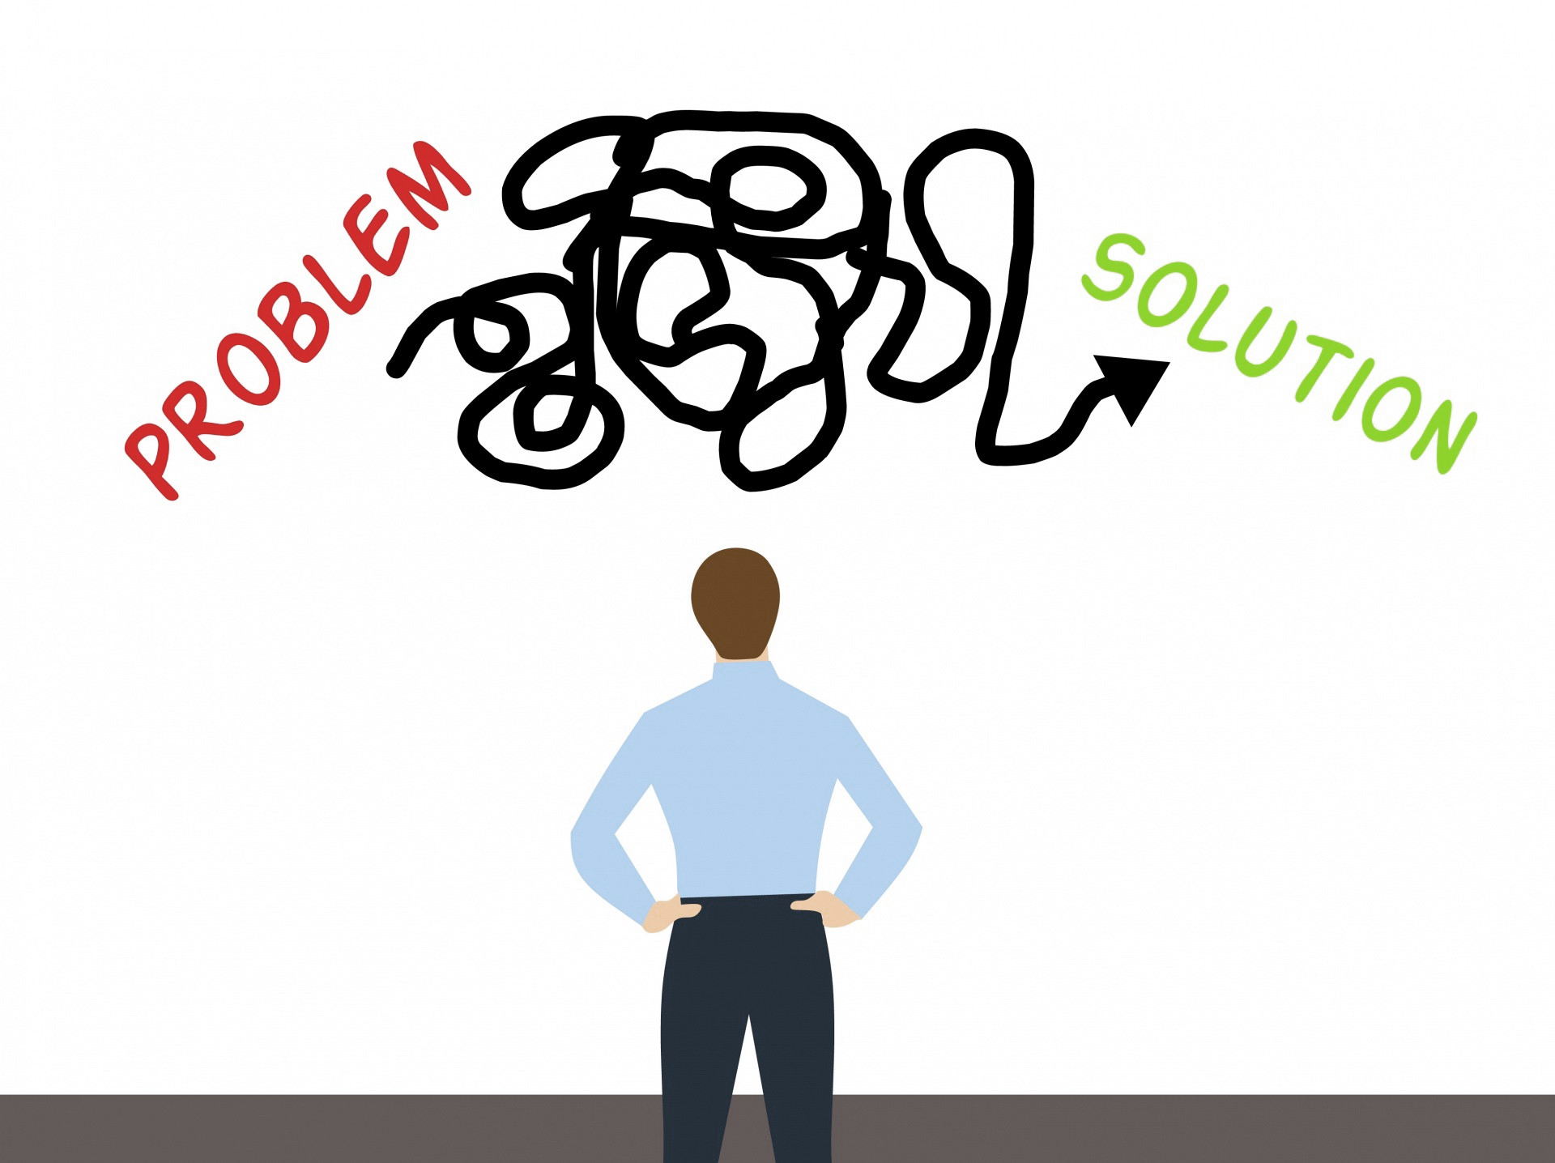
FEATURE PROBLEM

Slide 13

FEATURES

Slide 14

FEATURES
user_id | dt | feature_1 | feature_n
777 | 2020-12-07 00:00:00 | 88.77 | 29.01

Slide 15
FEATURES
user_id | dt | feature_1 | feature_n
777 | 2020-12-07 00:00:00 | 88.77 | 29.01
SQL / Spark
Python
Scala

Slide 16

FEATURES
user_id | dt | feature_1 | feature_n
777 | 2020-12-07 00:00:00 | 88.77 | 29.01

Slide 17
FEATURES
user_id | dt | feature_1 | feature_n
777 | 2020-12-07 00:00:00 | 88.77 | 29.01
user_id | promo_id | dt | feature_1 | feature_n
777 | AFP99BC | 2020-12-07 00:00:00 | 1 | shop

Slide 18
FEATURES
user_id | dt | feature_1 | feature_n
777 | 2020-12-07 00:00:00 | 88.77 | 29.01
SQL / Spark
Python
Scala
user_id | promo_id | dt | feature_1 | feature_n
777 | AFP99BC | 2020-12-07 00:00:00 | 1 | shop

Slide 19

FEATURES
user_id | dt | feature_1 | feature_n
777 | 2020-12-07 00:00:00 | 88.77 | 29.01
user_id | promo_id | dt | feature_1 | feature_n
777 | AFP99BC | 2020-12-07 00:00:00 | 1 | shop

Slide 20
FEATURES
user_id | dt | feature_1 | feature_n
777 | 2020-12-07 00:00:00 | 88.77 | 29.01
user_id | promo_id | dt | feature_1 | feature_n
777 | AFP99BC | 2020-12-07 00:00:00 | 1 | shop

Slide 21
FEATURES
user_id | dt | feature_1 | feature_n
777 | 2020-12-07 00:00:00 | 88.77 | 29.01
user_id | promo_id | dt | feature_1 | feature_n
777 | AFP99BC | 2020-12-07 00:00:00 | 1 | shop

Slide 22
FEATURES
SQL / Spark
Python
Scala

Slide 23
FEATURES
user_id | promo_id | dt | feature_ds1_1 | feature_ds1_n | feature_ds2_1 | feature_ds2_n
777 | AFP99BC | 2020-12-07 | 88.77 | 29.01 | 1 | shop

Slide 24
! FEATURES
Меньше времени на пайплайны (мы не DE)
Меньше повторений чужой работы
Данные для исследований != прод
Согласованность данных (consistency)

Slide 25
?
Хранить и делиться данными (в real-time)
Поставлять данные в большом кол-во инструментов (готов работать со всеми ML инструментами)
Ускорить работу (устранить DE задачи)
Сделать БД, которая не будет восприниматься, как БД

Slide 26
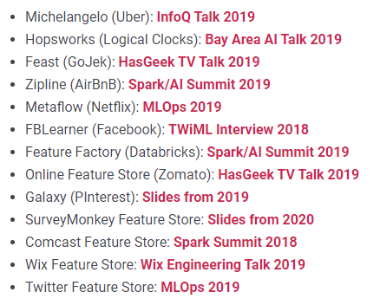
FEATURE STORE

Slide 27
FEATURE STORE

Slide 28
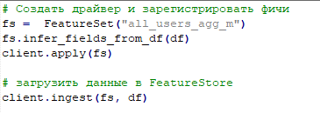
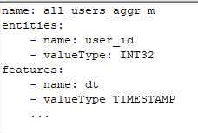
FEATURE STORE
user_id | dt | feature_1 | feature_n
777 | 2020-12-07 00:00:00 | 88.77 | 29.01

Slide 29
FEATURE STORE
user_id | dt | feature_1 | feature_n
777 | 2020-12-07 00:00:00 | 88.77 | 29.01
Entity
Organization ID Type
User ID
№
Hash
Feature
Все остальное

Slide 30
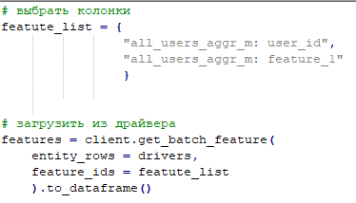
FEATURE STORE
user_id | feature_1
777 | 88.77

Slide 31
FEATURE STORE

Slide 32
FEATURE STORE

Slide 33
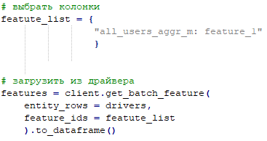
FEATURE STORE
user_id | feature_1
777 | 88.77

Slide 34

FS != DWH

Slide 35
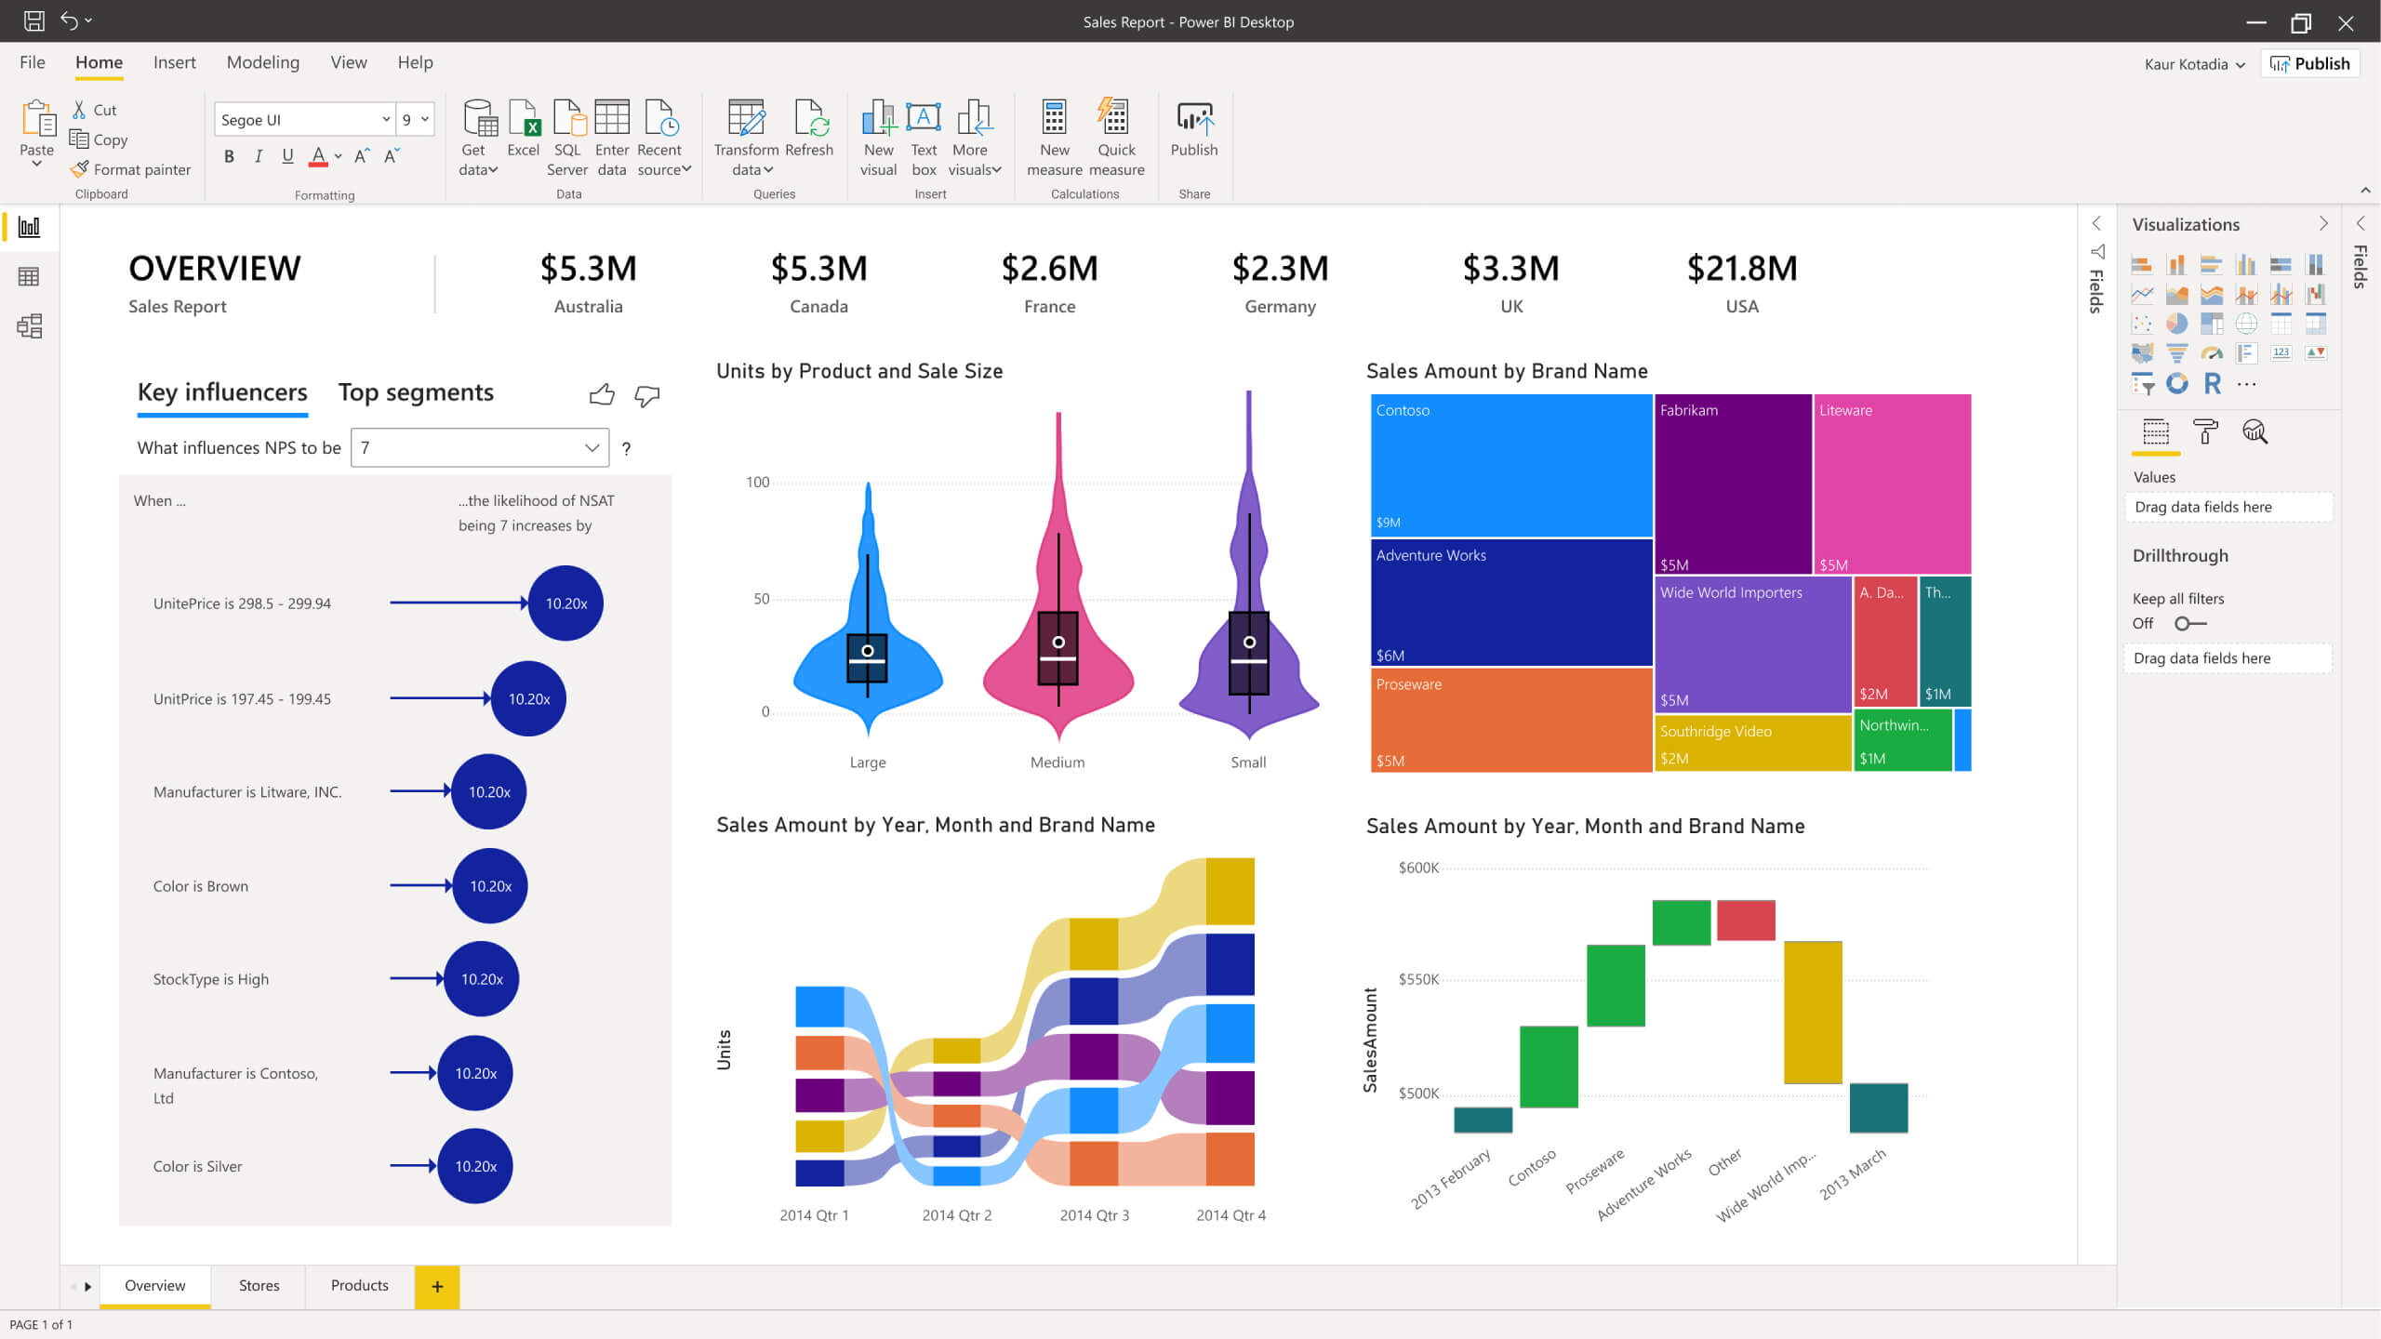
FS != DWH
DS данные – это инсайты поведения, а не статистика для Bi
Offline / online разделение в базе
Включены валидаторы данных (Great Expectations / Deequ)
Фиксация времени и изменений в данных
Хранить все данные для pipeline в одном хранилище

Slide 36
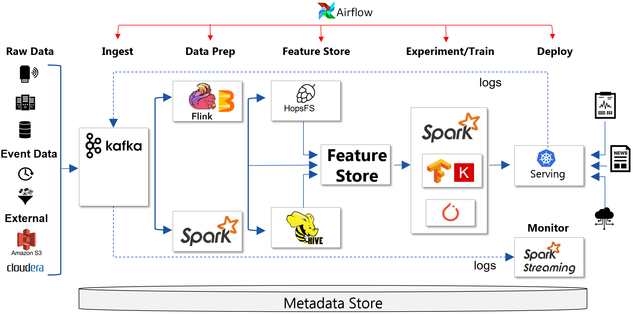
FS != DWH
DS данные – это инсайты поведения, а не статистика для Bi
Offline / online разделение в базе
Включены валидаторы данных (Great Expectations / Deequ)
Фиксация времени и изменений в данных
Хранить все данные для pipeline в одном хранилище

Slide 37
FS != DWH
DS данные – это инсайты поведения, а не статистика для Bi
Offline / online разделение в базе
Включены валидаторы данных (Great Expectations / Deequ)
Фиксация времени и изменений в данных
Хранить все данные для pipeline в одном хранилище

Slide 38
FS != DWH
DS данные – это инсайты поведения, а не статистика для Bi
Offline / online разделение в базе
Включены валидаторы данных (Great Expectations / Deequ)
Фиксация времени и изменений в данных
Хранить все данные для pipeline в одном хранилище

Slide 39
FS != DWH
Параметр | DWH | FS
Данные | Реляционные схемы | Типизированные данные, зависимость от модели
МетаДанные | Стандартное мета-хранилище для поиска и обслуживания | DWH + статистики и дрифты
Пользователи | BI | DS
Порядок доступа | Скрипт запросы | Фильтры, цикличное обращение, ключ к фичам
Валидация данных | - | GE (python) / D (Scala)
API | SQL | Python, Scala, Java

Slide 40
FS != DWH
Параметр | DWH | FS
Данные | Реляционные схемы | Типизированные данные, зависимость от модели
МетаДанные | Стандартное мета-хранилище для поиска и обслуживания | DWH + статистики и дрифты
Пользователи | BI | DS
Порядок доступа | Скрипт запросы | Фильтры, цикличное обращение, ключ к фичам
Валидация данных | - | GE (python) / D (Scala)
API | SQL | Python, Scala, Java

Slide 41

СДЕЛАЕМ ВЫБОР

Slide 42
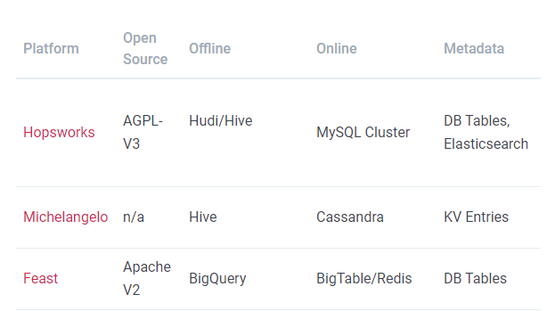
FEATURE STORE

Slide 43
FEATURE STORE

Slide 44
FEATURE STORE
https://github.com/logicalclocks/hopsworks
https://github.com/feast-dev/feast

Slide 45


FEATURE STORE
https://github.com/logicalclocks/hopsworks
https://github.com/feast-dev/feast
https://github.com/ComcastSamples/OSCON-2019-End-to-end-ML-feature-streaming-with-Kubeflow-Kafka-and-Redis-demo-code
https://www.youtube.com/watch?v=UNailXoiIrY

Slide 46

КАК РАБОТАЕТ?

Slide 47

ЗАДАНИЕ

Slide 48
ЗАВЕРШИТЬ ЗАДАНИЯ 1, 2, 3
Сделайте выбор между Feast / HopsWorks

